Slide 1
독도영토학
4조 독도문제의 해결방안
21902005 일본어일본학과 박현찬
세계 여러 영토분쟁 해결 사례를 통해 알아볼 독도 문제 해결방안

Slide 2
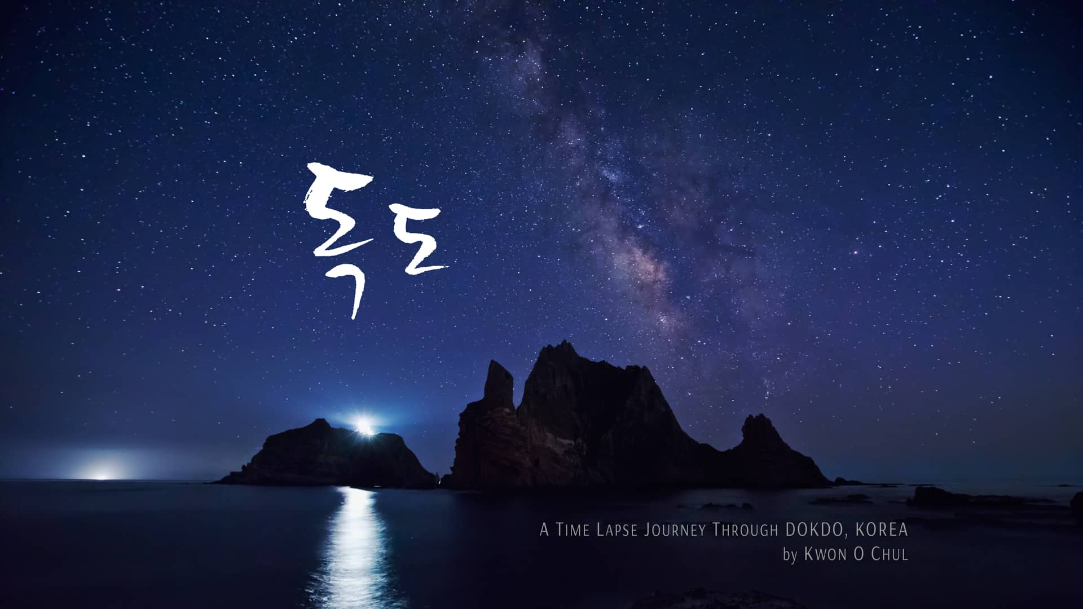
영토란
민족과 국가, 연맹들의
국민적 생활권을 지켜주는
최소한의 한계영역
Notes:
https://www.youtube.com/watch?v=hNfr2p0ir1o

Slide 3
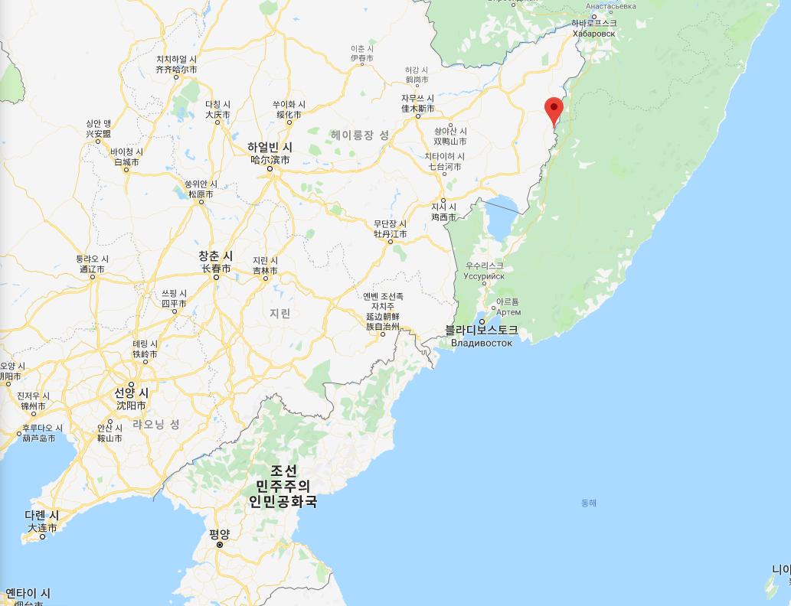
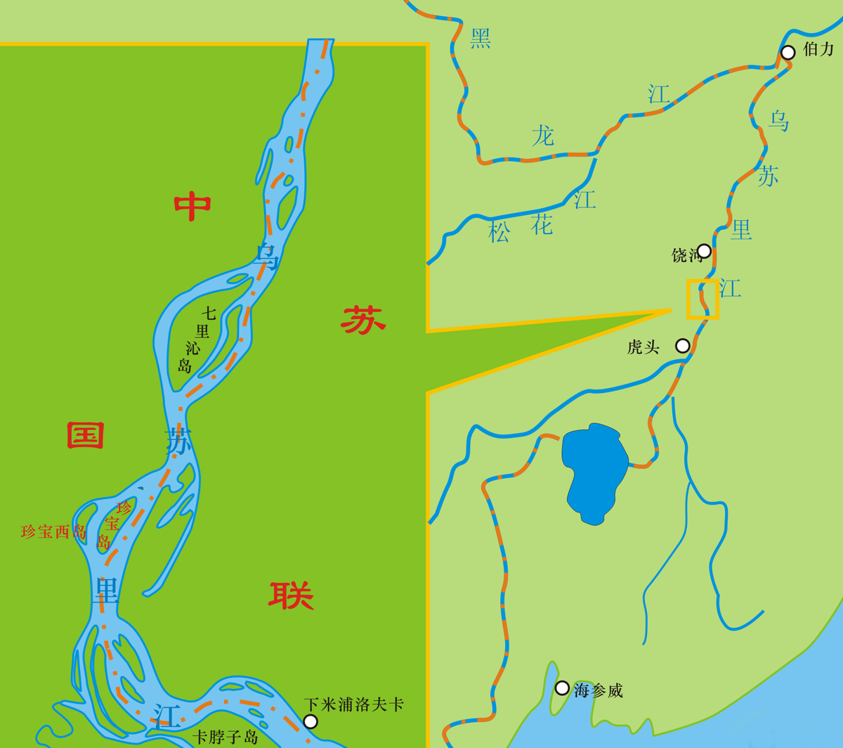
중소 전바오섬 국경분쟁
애매해진 국경
불거지는 갈등

Slide 4
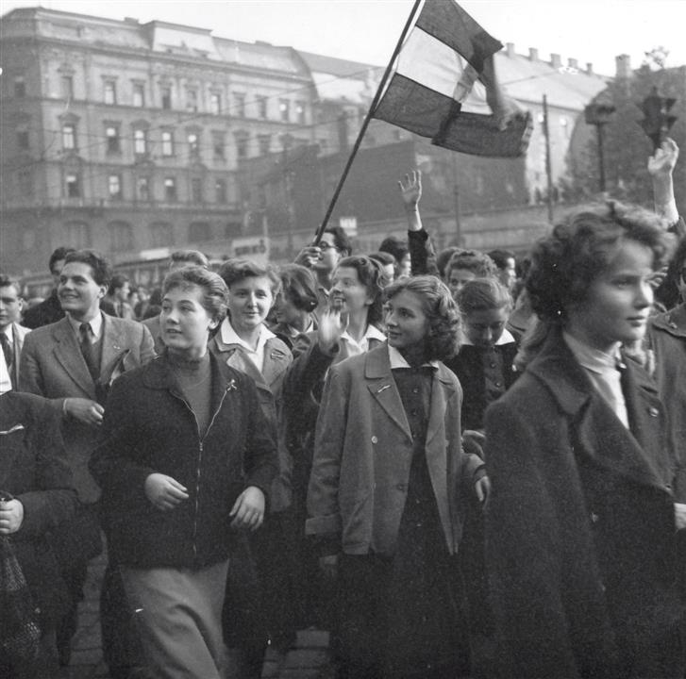
헝가리 반소봉기
약해진 소련
중국의 대약진운동

Slide 5
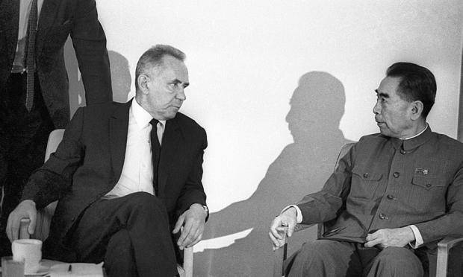
소련과 중국의 국경 협상

Slide 6
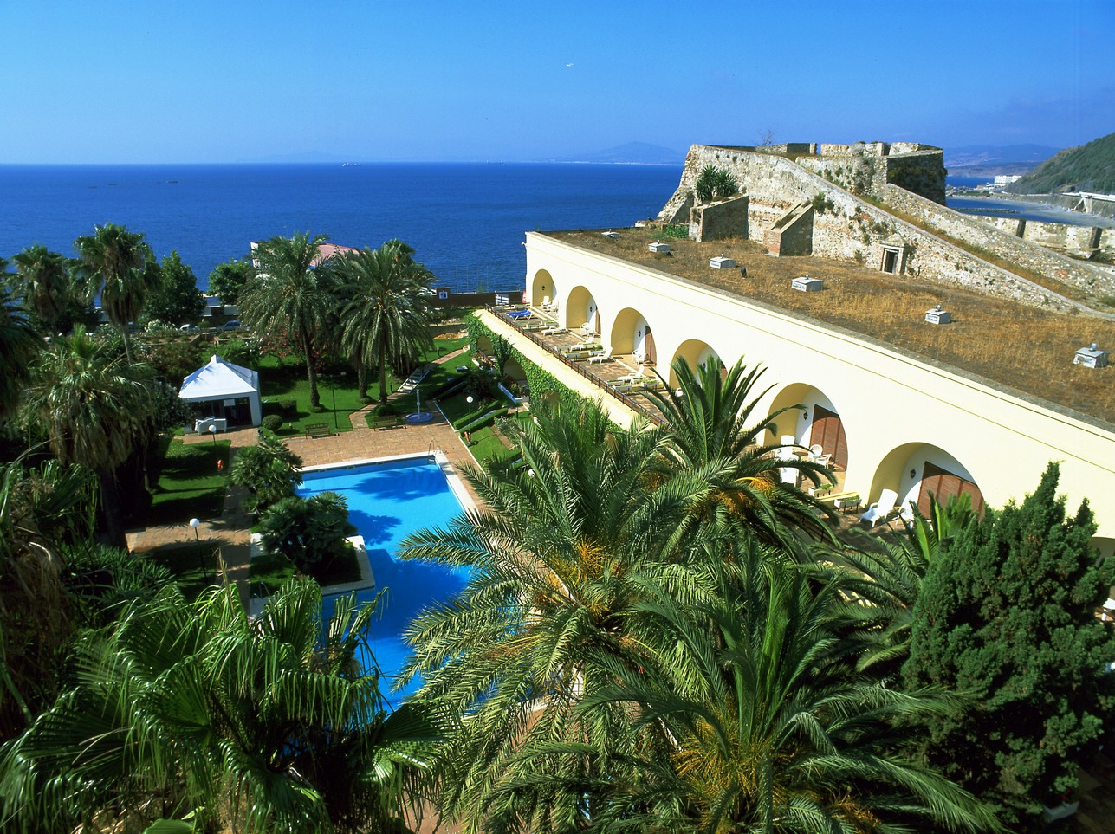
스페인의 아름다운
휴양도시
세우타

Slide 7
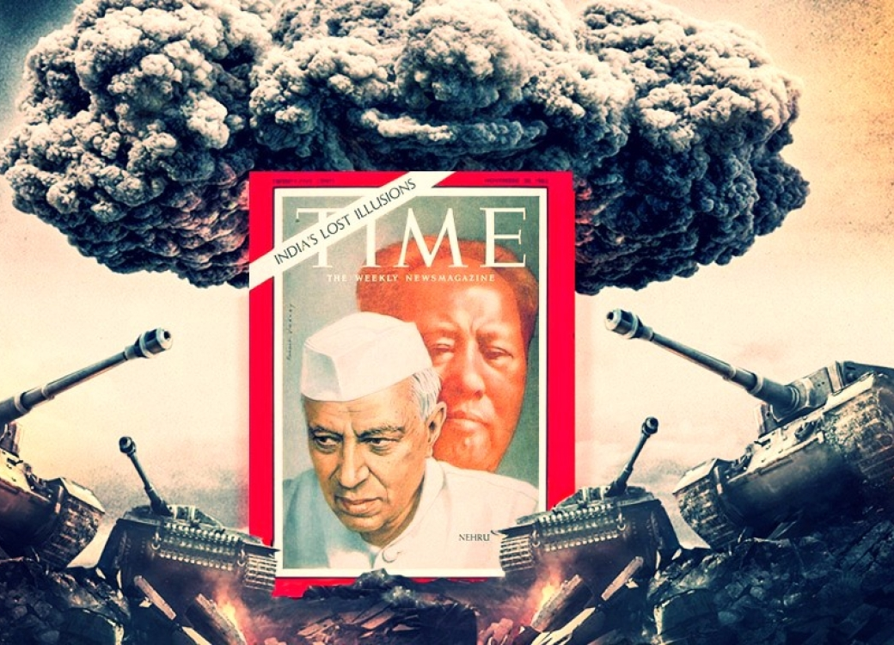
중국과 인도간의
영토분쟁
아루나찰프라데시
영국의 무리한
국경분리로 인한 갈등

Slide 8
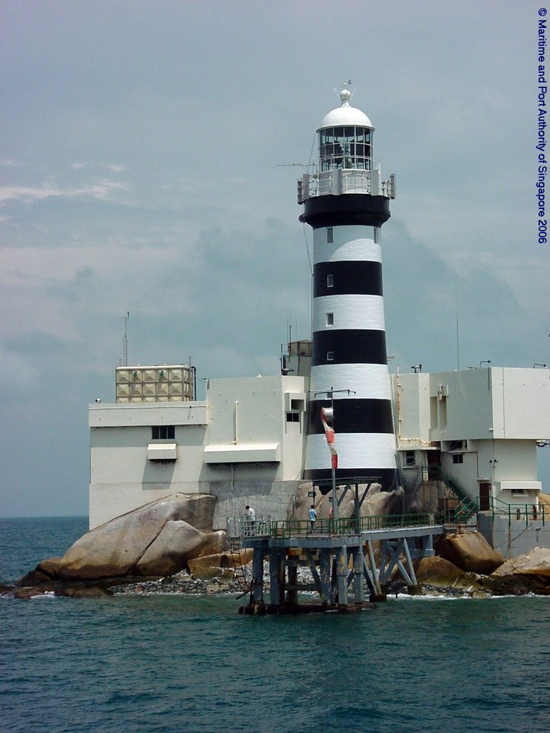
싱가포르과 말레이시아간의
영토분쟁
페드라 브랑카섬

Slide 9
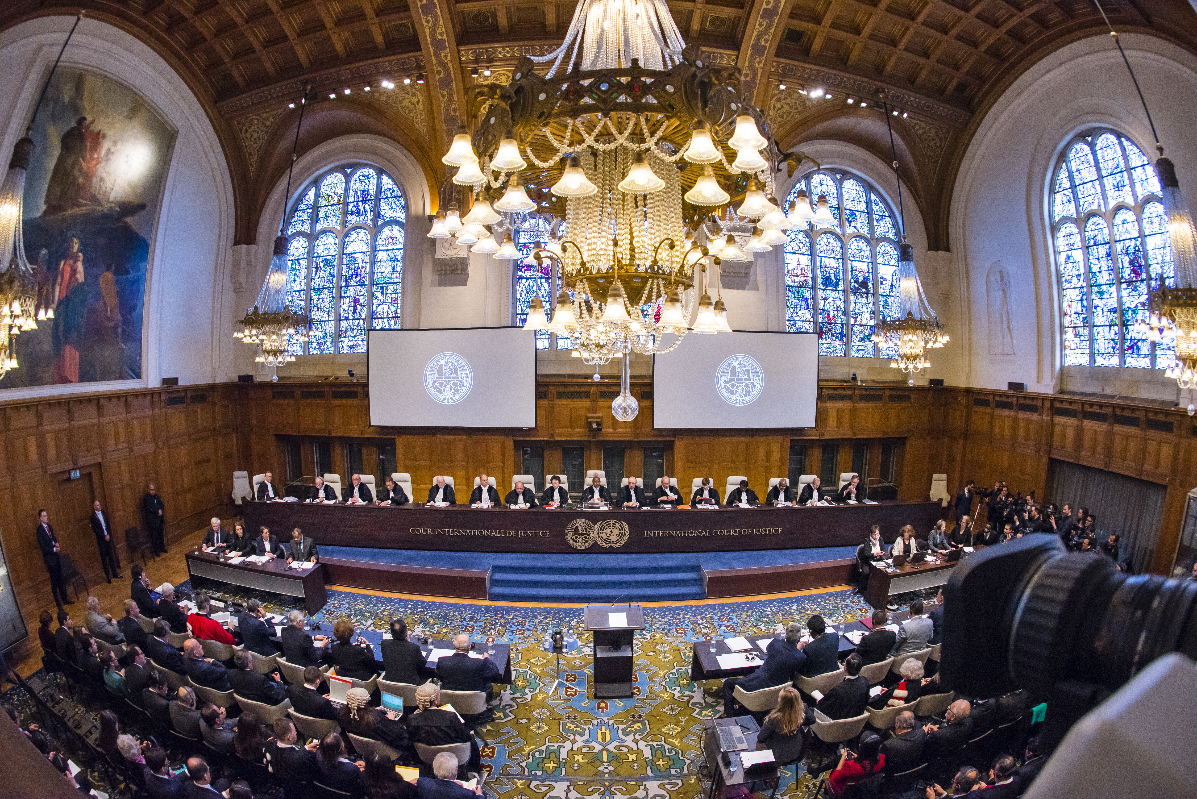
ICJ

Slide 10
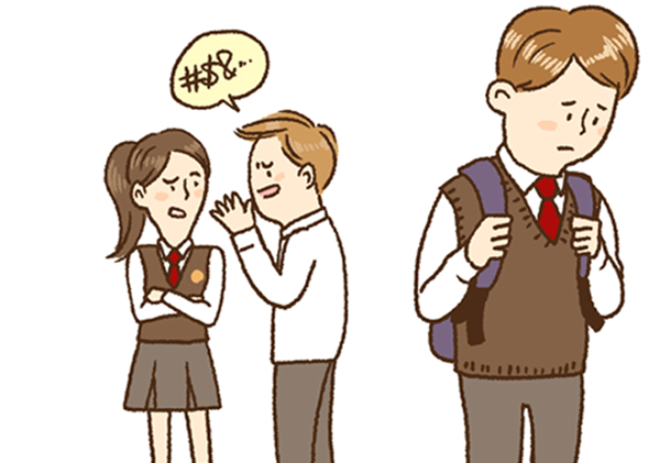



우리에게 필요한 자세

Slide 11
감사합니다

